Slide 1
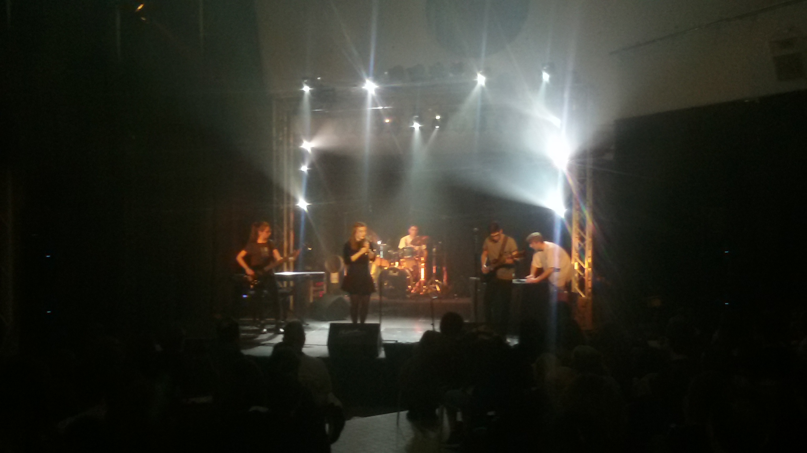
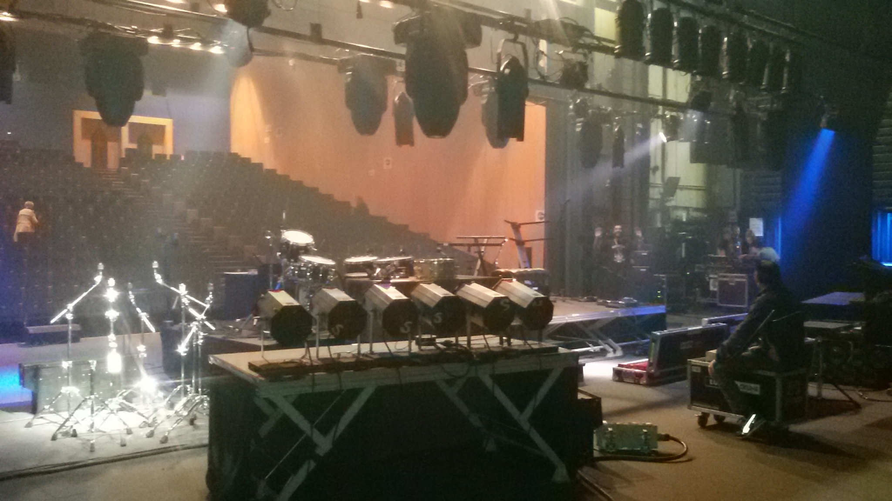
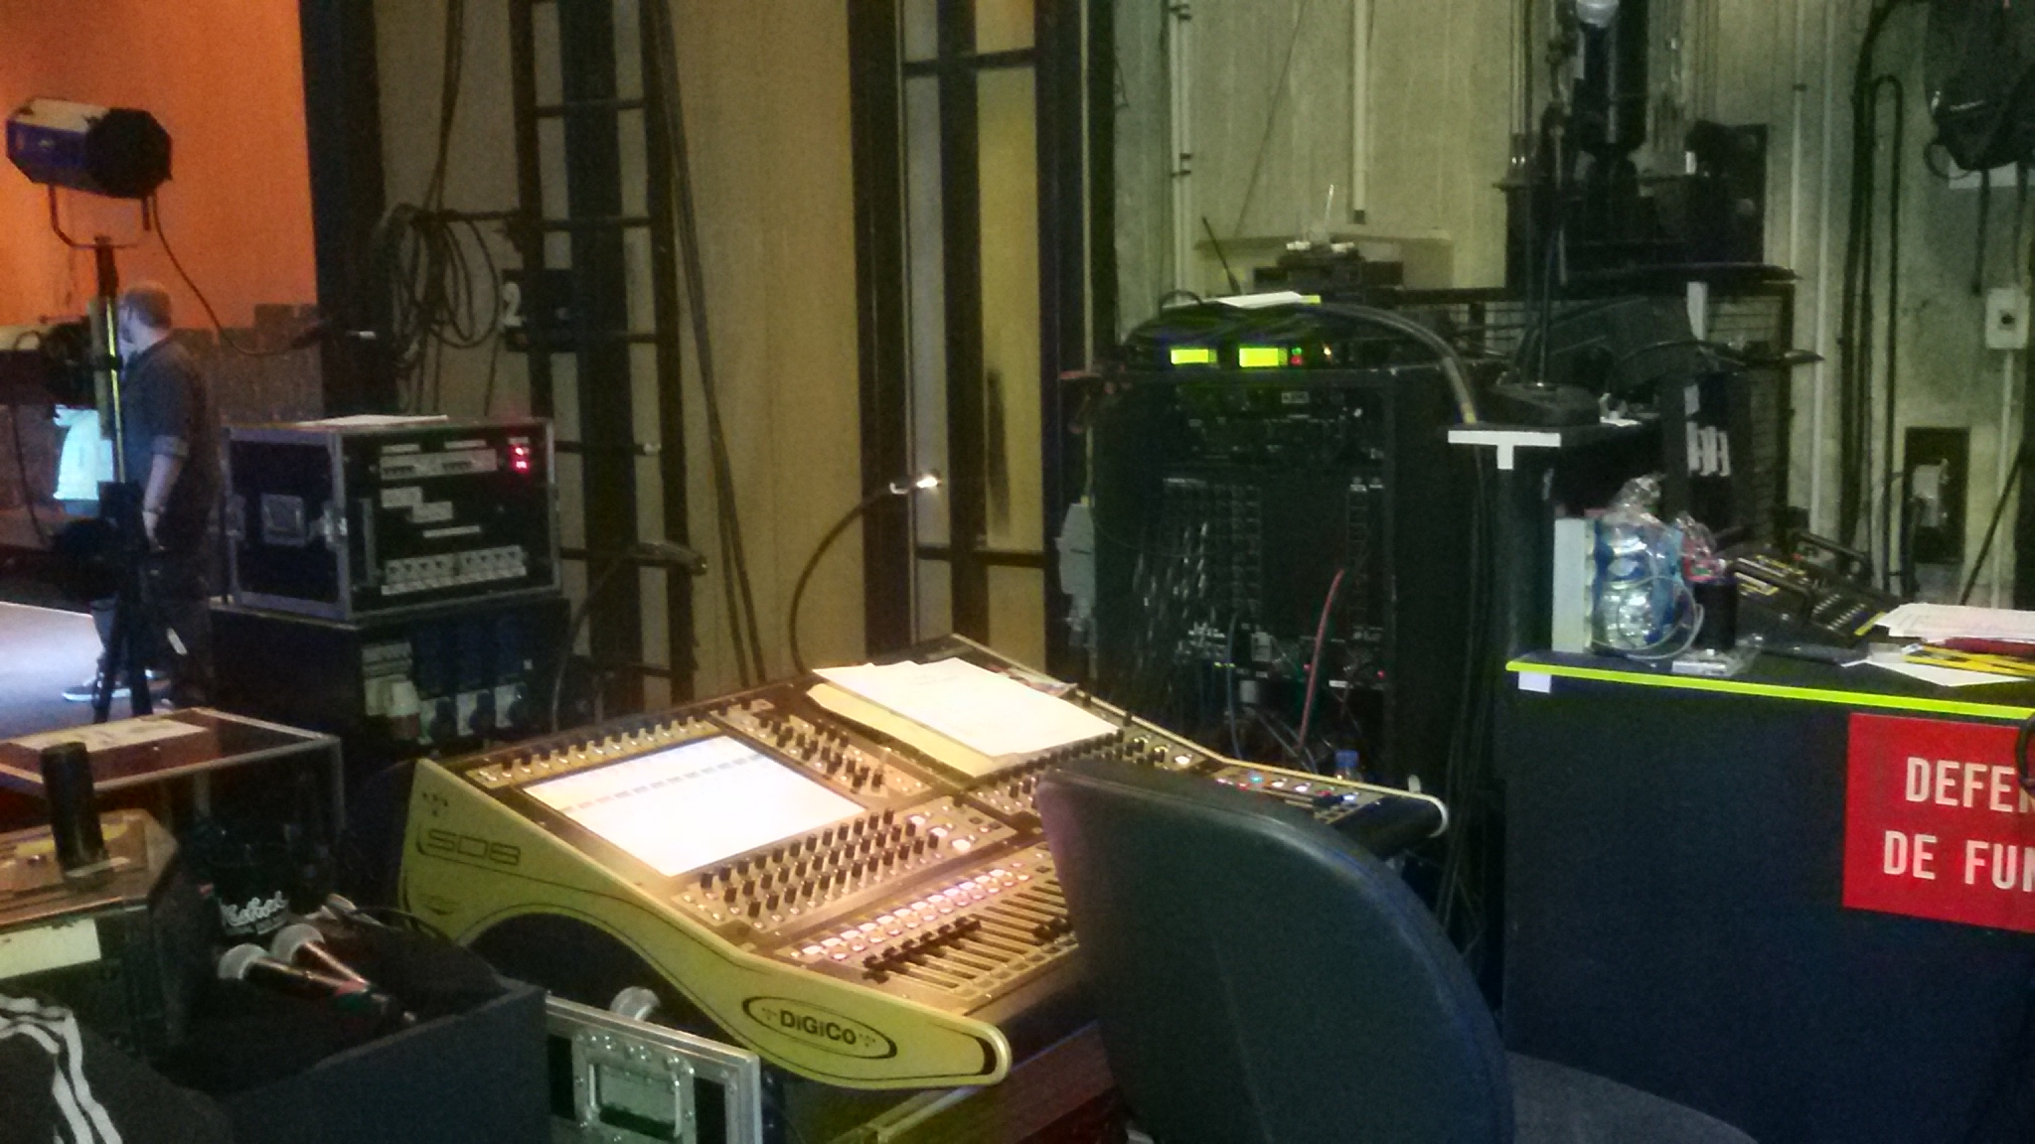
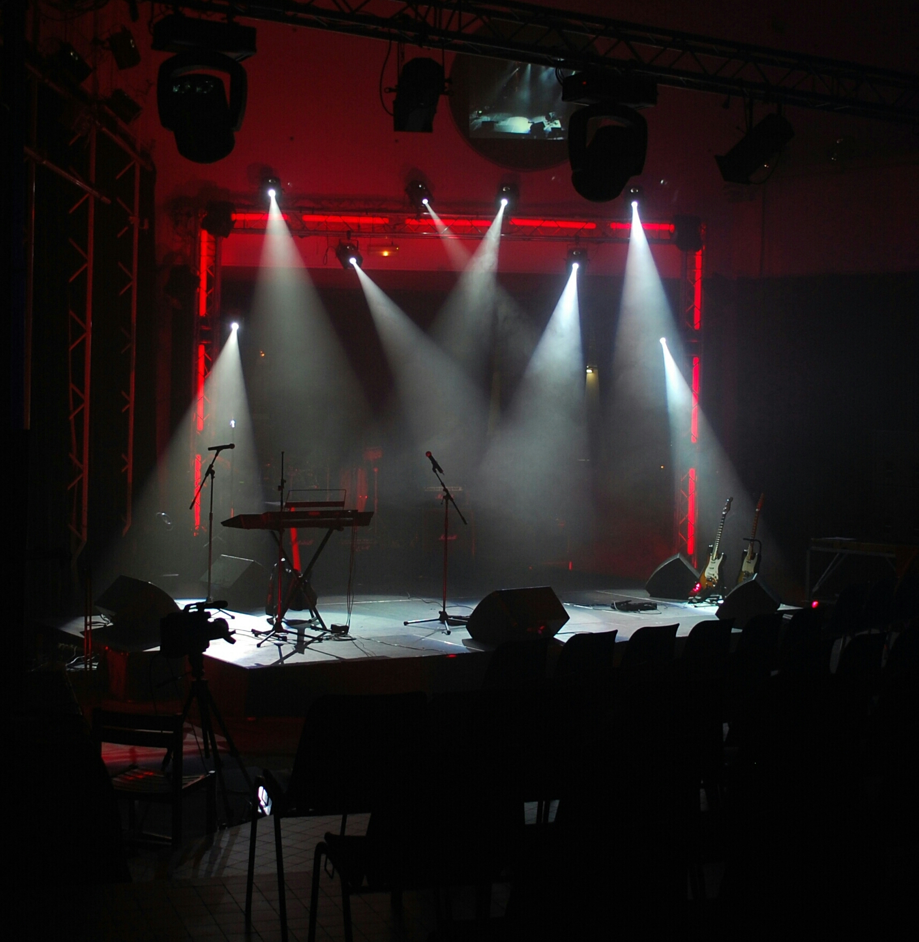
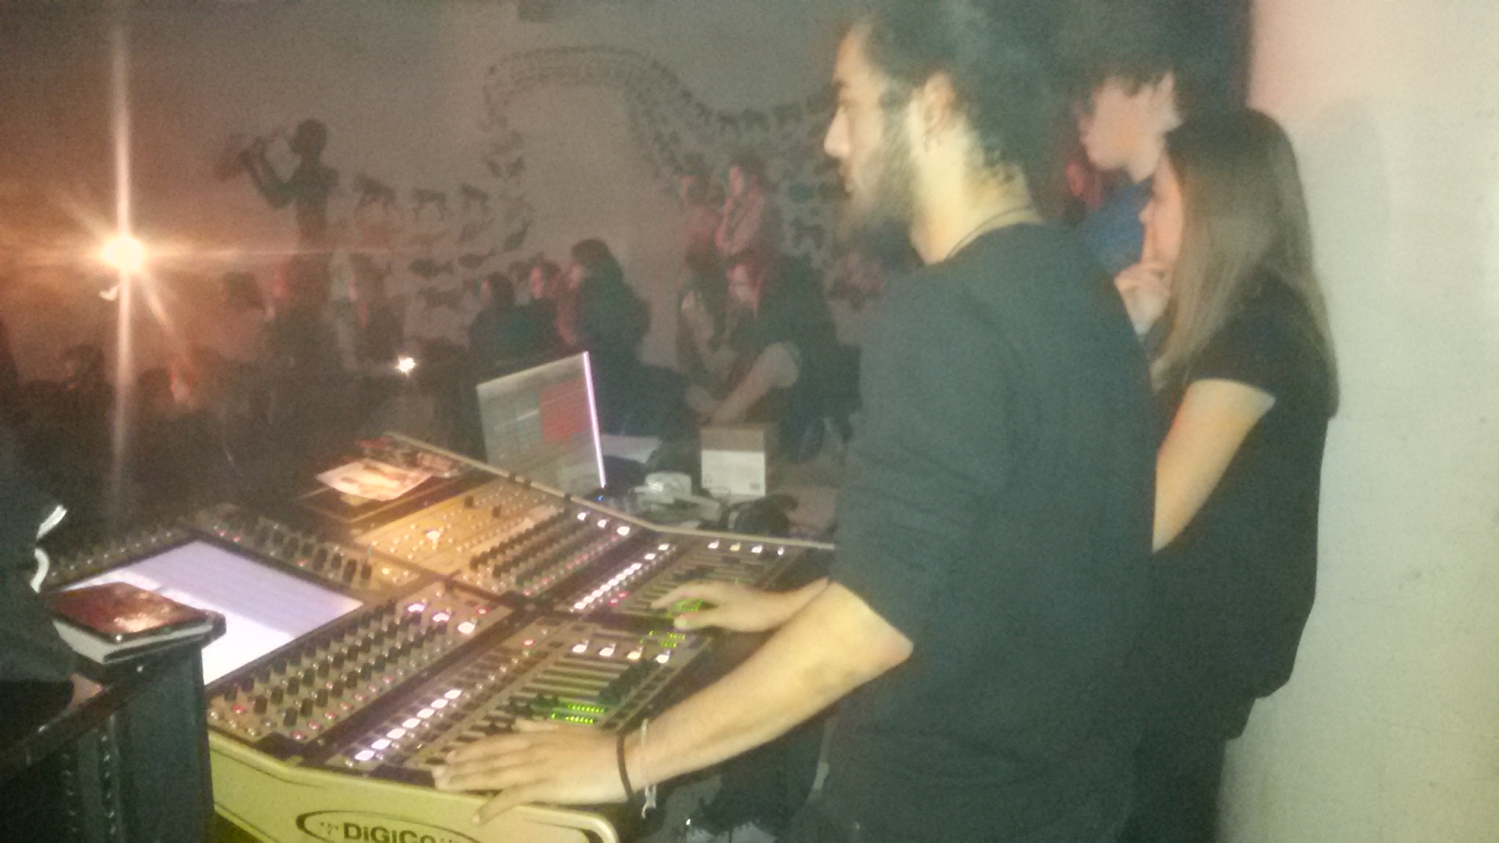
Les Clubs
Club court-métrage : Découvrez le monde de l'audiovisuel, filmez, discutez, réalisez des courts métrages. Vous créerez des scénarios, et publierez vos vidéos sur LesPierresFilment. Vous aurez du matériel professionnel, et un véritable suivi par le professeur responsable du club. Votre projet peut compter pour le bac, lancez vous !
Club spectacle (régie son et lumière) :
Permet de découvrir l'envers du décor des concerts du lycée .
Découverte du métier de technicien son et lumière : installer la scène, mise en place des micros, régler les lumières et gérer les différentes consoles avec du matériel professionnel .
Nous participons à l‘Estival de St Germain en Laye en aidant les équipes techniques des spectacles et nous gérons les 1^{ères} parties ce qui vous fera une première expérience professionnelle.
Soyez curieux, motivés et faites vivre l'option musique du lycée.
Club fresque : Le lycée a déjà 4 fresques. Venez montrer vos talents d'artistes en participant à une prochaine réalisation ! Ouvert à tous.
Ciné-club : Ouvert à tous, vous pouvez visualiser des films de tout genre. Vous discuterez ensuite de vos opinions sur le sujet et de la mise en forme, de ce qui est censé en ressortir.
Sans engagement, vous pouvez venir quand vous le souhaitez (quand un film est diffusé).
A St Germain en Laye
Cliquez sur les photos pour les agrandir
Scène au Lycée
et éclairages
Lycéens à la régie son
Concert au Lycée
Aide au montage des spectacles
Matériel du club pour les 1ère parties

